Slide 1
學校沒教你的事
Second Chen

Slide 2
簡歷
半導體生產參數紀錄系統,物料管控系統開發,節省公司成本 120萬/年
請假共38天,前往澳洲學習高空跳傘取得證照
教育部DPS創思設計競賽國內賽第一,國際賽第三
參與國軍跳傘訓練結訓
2010
碩畢
2011.12
(台灣暹勁)
2008
大學畢
2011
役畢
2013
(Amkor)
2015.02
Now
IEEE 論文發表
研發,維護半導體雷射機台,佔部門營收比例15%
晶圓儲位系統開發,節省公司成本 60萬/年

Slide 3
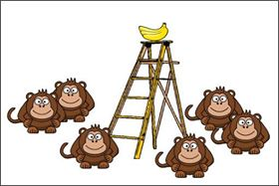
你是第幾隻猴子?
突破框架

Slide 4
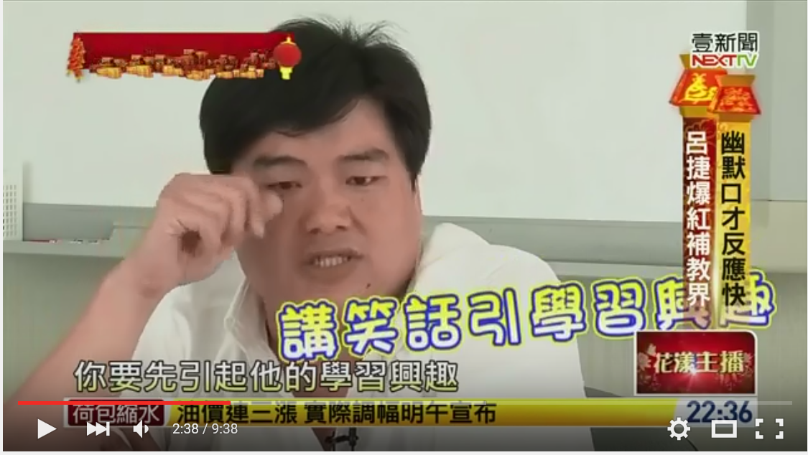
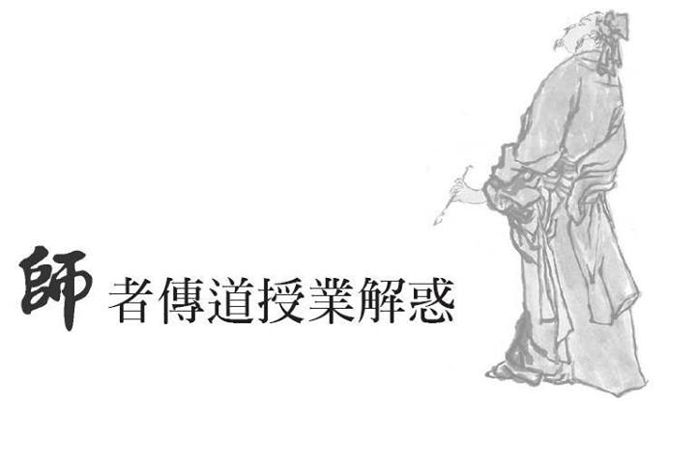

老師們 先轉型吧
如何啟發學生興趣
如何幫助他創造資源與環境

Slide 5
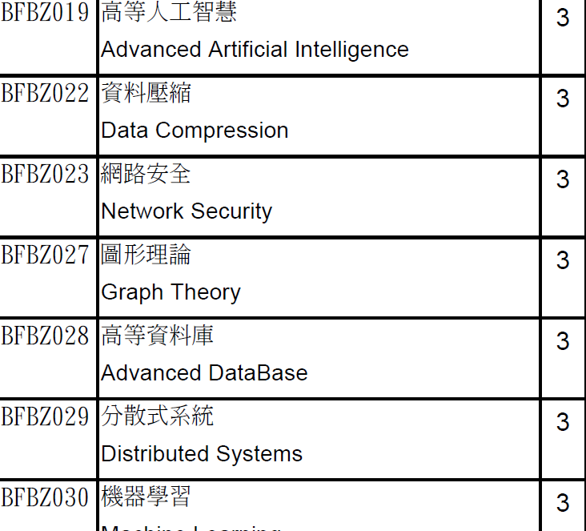
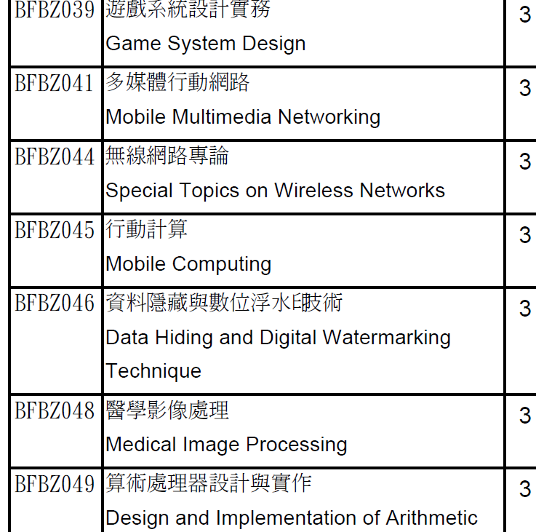
學生到底要學些什麼?
尋找問題的動力
解決問題的能力

Slide 6
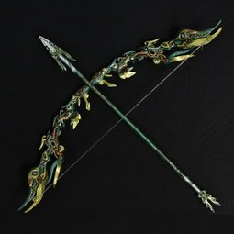
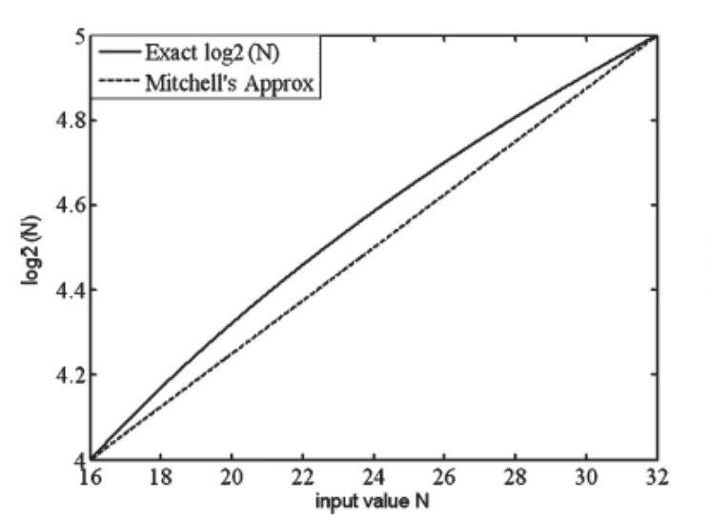
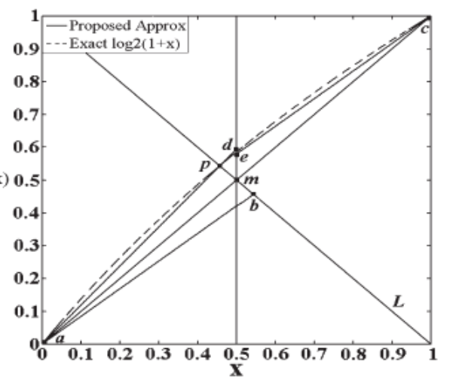
這門學問對我有幫助嗎?

Slide 7

量化績效 KPI
量化你的人生

Slide 8
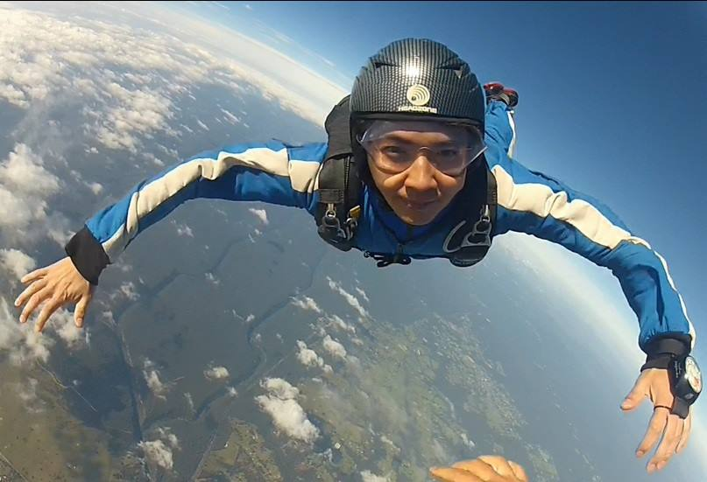
38天長假 跳傘訓練行動力
1.充分的資訊
(公司規範 , 行程規劃)
2.正確的邏輯判斷
(請假機率 , 訓練完成度)
3.承受失敗的能力
(替代方案 , 保險?)

Slide 9
